Slide 1

Kohan hitaus kyselyn yhteenveto
Anneli Österman
Pääkäyttäjä, Koha-Suomi Oy
8.10.2021

Slide 2
Yhteenveto
Kysely oli avoinna 9.6.-15.8.2021.
Vastauksia tuli yhteensä 201 ja jakaantui kimpoittain seuraavasti.
Kimppa/kirjasto | Vastaajien määrä
Helle-kirjastot | 34
Kyyti-kirjastot | 17
Lapin kirjasto | 31
Lumme-kirjastot | 24
OUTI-kirjastot | 37
Siilinjärvi | 1
Vaara-kirjastot | 11
Vaski-kirjastot | 46
 | 201

Slide 3
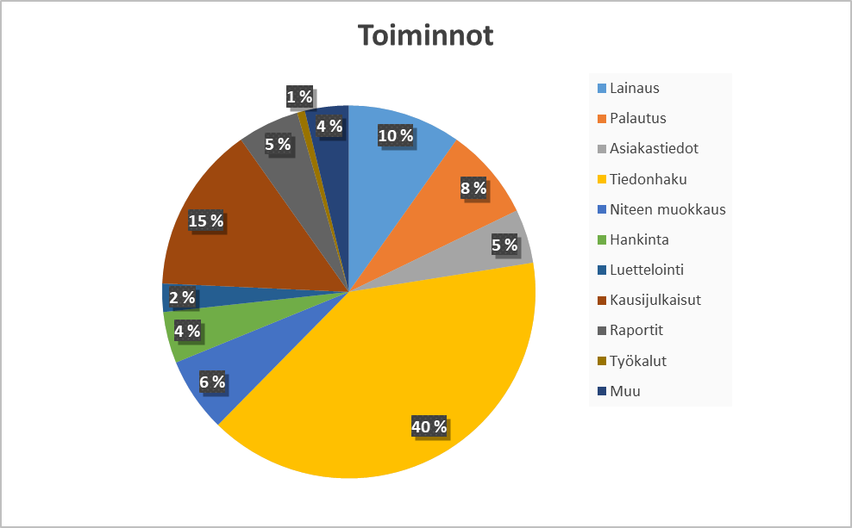
Yhteenveto
Eniten hitautta vastattiin olevan tiedonhaussa, kausijulkaisuissa sekä lainauksessa ja palautuksessa.
Huomioitavaa: Vaski-kirjastoilla palautteissa näkyy käyttöönoton jälkeisiä ongelmatilanteita, jotka on vastausten annon jälkeen korjattu.

Slide 4
Poimintoja
Tiedonhaku yleensä ja varsinkin kausijulkaisujen haku on hidasta.
Johtuu saatavuuslaskennasta. Kun hakutuloksessa on teoksia, joissa on paljon niteitä ja varauksia, niiden saatavuuden laskeminen on hidasta.
Korjauksia tehty ja suunnitteilla:
Kaikkiin kimppoihin on asennettu yhteisöversiosta tuotu toiminto, joka nopeuttaa hakua. Nopeutus huomattavampi Elasticsearchiä käytettäessä, jolloin hakuaika puolittuu. Zebrassa nopeutus keskimäärin 5 sekunnin luokkaa.
Tutkitaan samantyyppisen kuin Finnan ”laiska lataus” –toiminnallisuuden kehittämistä: saatavuustietoja haetaan sitä mukaa, kun käyttäjä rullaa näyttöä alaspäin.
Kannattaa käyttää apuna
Välilehtiä ja avata niihin teosten tietoja tarkempaan katseluun.
Selaimen Takaisin-nappia ennemmin kuin palaat linkistä takaisin hakutuloksiin.
Ei myöskään tarvitse odotella tiedonhaun valmistumista, voi palata Takaisin-nappulalla edelliselle sivulle.
Finna-hakua ja Kohaan vieviä kirjanmerkkejä.
Fasettihaku hidasta
Fasetin valitseminen tekee käytännössä uuden haun, joten Kohassa kannattaa tällä hetkellä tehdä rajaukset jo ennen haun käynnistämistä niin pitkälle kuin mahdollista.
Hyödynnä tässäkin selaimen Takaisin-nappia, jos hakuehtoja pitää täydentää.

Slide 5
Poimintoja
Lainauksessa ja palautuksessa viivettä.
Lainauksessa: onko asiakkaan lainat näkyvissä vai oletuksena piilossa?
Palautuksessa: onko viive varatun aineiston yhteydessä vai ns. normipalautuksissa?
Kuitin tulostaminen hidasta.
Tulostaminen on selaimen toiminnallisuus ja osa hitaudesta voi tulla siitä. Jos kuitti on pitkä, voi tietojen keräilyyn hetki.
Liittyykö hidastelu lainakuitin tulostamiseen vai varauskuitin?
Asiakkaan haussa on viivettä.
Miten haetaan? Kirjastokortilla, nimellä?
Sivu jumahtaa ja joutuu odottamaan pitkään
Aukaise toinen välilehti ja jatka siellä.
Hyödynnetäänkö nidehakua esim. kokoelmatyötä tai massamuutoksia tehdessä?

Slide 6
Poimintoja
Niteiden muokkaaminen hidasta, myös mainintoja, että tiedot eivät ”päivity” saman tien tietueeseen.
Mihin tiedot eivät päivity? Hakutuloslistalle vai Perustiedot-näytölle?
Hakutuloslistan tiedot haetaan indeksistä ja siinä on Zebra-hakukonetta käyttävillä 5 minuutin indeksointiviive. Elasticsearchissä ei käytännössä ole viivettä.
Tietue voi olla tietokannassa, vaikka sitä ei heti löydykään haulla.
Hyödynnetäänhän työkaluja, joilla voi muokata ja poistaa niteitä eräajona?
Lehtien varaaminen on hankalaa.
Tämä johtuu Kohan kausijulkaisujen rakenteesta, joka ei ole optimaalinen Suomen ympäristöön. Aikomuksena on uudistaa kausijulkaisujen käsittelyä vastaamaan paremmin meidän toimintaympäristöä. Erilaisia jo olemassa olevia ja tulevia tapoja on tutkittu.
Kausijulkaisujen käsittely on hidasta.
Voisiko apuna käyttää nidehakua?
Hyllyvarausraportti ei ole reaaliaikainen.
Raportin taustalla on ajo, joka luo raportin. Uusi raportin luonti käynnistyy heti, kun edellinen ”tiedonkeräily” on valmistunut. Tiedonkeräilyssä menee keskimäärin 2-3 minuuttia, mutta mitä enemmän varauksia on, sitä hitaammin se valmistuu. Jos varaus palautetaan kesken keräilyn, on se saatettu ehtiä ottaa jo mukaan erään, jolloin tieto päivittyy raportille vasta seuraavassa erässä.
Visuaalisuuteen ja käytettävyyteen useampia kommentteja.
Toivottu mm. näyttöjen tiivistämistä -> vähemmän skrollailua, vähemmän hiirellä klikkailua -> lisää pikanäppäimiä
Osa ongelmaa: mikä toiselle hyvä, onkin toiselle huono. Kaikkien pitää pystyä käyttämään samaa näkymää.

Slide 7
Poimintoja
Miksi Finnan ja Kohan haku toimii eri tavalla?
Finnalla on oma hakukone ja indeksi, jotka ovat täysin erilliset kuin Kohan käyttämä hakukone (Zebra muilla, Elasticsearch Vaski).
Finnaan ”haravoidaan” paikallisen tietokannan luettelointi- ja nidetiedot ja niistä muodostetaan oma kokonaisuus.
Finnassa on omat säännöt, miten indeksit muodostetaan ja miten haku toimii.
Ero on yksinkertaistettuna kuin toinen käyttäisi Googlea, toinen Bingiä.
Asetuksista riippuen, uudet tietueet haravoidaan Finnaan n. puolen tunnin välein.
Saatavuustiedot (onko lainassa, lainattavissa, varauksia jne) haetaan Kohasta reaaliaikaisesti REST-rajapinnan välityksellä.

Slide 8
Poimintoja
Huomioitavaa: Koha toimii selaimessa, joten ongelma voi joskus johtua selaimesta tai sen muistiin tallentuneesta vanhasta tiedosta. Vika ei aina johdu Kohasta. Jos kohtaat ongelman kokeile ensin näitä:
Sulje selain ja käynnistä uudelleen.
Tyhjennä selaimen välimuisti ja evästeet sekä käynnistä selain uudelleen.
Joissain tapauksissa voi joutua jopa poistamaan Firefoxin profiilin ja luomaan sen uudelleen.

Slide 9
Kiitos!
Anneli Österman
Pääkäyttäjä Koha-Suomi Oy

